Slide 1
Aposentadorias Especiais
Águas de Lindóia/SP, 07 de agosto de 2024

Slide 2
e EC nº 120, de 2022
EC nº 103, de 2019
Art. 40. ............................................................
.........................................................................
§ 4º É vedada a adoção de requisitos ou critérios diferenciados para concessão de benefícios em regime próprio de previdência social, ressalvado o disposto nos §§ 4º-A, 4º-B, 4º-C e 5º.
Servidores com efetiva exposição a agentes químicos, físicos e biológicos
Servidor com deficiência
Agente Comunitário de Saúde e Agente de Combate à Endemias
Professores
Agentes policiais

Slide 3
Atividades policiais

Slide 4
Atividades Policiais
§ 4º-B. Poderão ser estabelecidos por lei complementar do respectivo ente federativo idade e tempo de contribuição diferenciados para aposentadoria de ocupantes do cargo de agente penitenciário, de agente socioeducativo ou de policial dos órgãos de que tratam o inciso IV do caput do art. 51, o inciso XIII do caput do art. 52 e os incisos I a IV do caput do art. 144.
Art. 144. ......................................
I - polícia federal;
II - polícia rodoviária federal;
III - polícia ferroviária federal;
IV - polícias civis;

Slide 5
EMENTA: AÇÃO DIRETA DE INCONSTITUCIONALIDADE. CONVERSÃO DE APRECIAÇÃO DE CAUTELAR EM JULGAMENTO DE MÉRITO. §§ 17 E 18 DO ART. 250 DA CONSTITUIÇÃO DE RONDÔNIA, ALTERADOS PELA EMENDA CONSTITUCIONAL ESTADUAL N. 151/2022. APOSENTADORIA ESPECIAL POR EXPOSIÇÃO A ATIVIDADE DE RISCO DE SERVIDOR PÚBLICO. § 4º-B DO ART. 40 DA CONSTITUIÇÃO DA REPÚBLICA ALTERADO PELA EMENDA CONSTITUCIONAL N. 103/2019. ROL TAXATIVO. PEDIDO EM AÇÃO DIRETA JULGADO PROCEDENTE.
.................................................................................
2. Pelas normas constitucionais previstas nos §§ 4º e 4º-B do art. 40 da Constituição da República é taxativo o rol daqueles a quem a Constituição permite usufruir do direito à aposentadoria especial por desempenharem atividade de risco. Precedentes.
3. Pela Emenda à Constituição da República n. 103/2009 o constituinte derivado limitou as hipóteses de concessão de aposentadoria especial em razão do exercício de atividade de risco aos ocupantes do cargo de agente penitenciário, agente socioeducativo, policial legislativo, policial federal, policial rodoviário federal, policial ferroviário federal e policial civil.
.................................................................................
(ADI 7494 – Rel. Min Carmén Lúcia – Julgamento em 04/04/2024 – Publicação em 10/04/2024)

Slide 6
Atividades Policiais
ANTES DA EC 103/19:
Atividade de risco
LC 51/85
DEPOIS DA EC 103/19:
Trouxe a especificação dos cargos.
Lei Complementar do ente federativo.
TEMA 1019 STF

Slide 7
Servidores com Deficiência

Slide 8
Servidores com Deficiência
§ 4º-A. Poderão ser estabelecidos por lei complementar do respectivo ente federativo idade e tempo de contribuição diferenciados para aposentadoria de servidores com deficiência, previamente submetidos a avaliação biopsicossocial realizada por equipe multiprofissional e interdisciplinar.
Considera-se pessoa com deficiência aquela que tem impedimentos de longo prazo de natureza física, mental, intelectual ou sensorial, os quais, em interação com diversas barreiras, podem obstruir sua participação plena e efetiva na sociedade em igualdade de condições com as demais pessoas, consoante o art. 1º da Convenção Internacional sobre os Direitos das Pessoas com Deficiência, promulgada pelo Decreto nº 6.949, de 25 de agosto de 2009.
Art. 2º do Anexo V da Portaria MTP nº 1467, de 2022

Slide 9
Servidores com Deficiência
A Convenção sobre os Direitos das Pessoas com Deficiência (Nova Iorque, 2006) e seu protocolo facultativo assinado pelo Brasil em 2007, foram aprovados pelo Decreto Legislativo nº 186, em 2008 e promulgado pelo Decreto nº 6.949, em 2009 com status de Emenda Constitucional.
“Reconhecendo que a deficiência é um conceito em evolução e que a deficiência resulta da interação entre pessoas com deficiência e as barreiras devidas às atitudes e ao ambiente que impedem a plena e efetiva participação dessas pessoas na sociedade em igualdade de oportunidades com as demais pessoas”

Slide 10
Servidores com Deficiência
§ 9º Aplicam-se às aposentadorias dos servidores dos Estados, do Distrito Federal e dos Municípios as normas constitucionais e infraconstitucionais anteriores à data de entrada em vigor desta Emenda Constitucional, enquanto não promovidas alterações na legislação interna relacionada ao respectivo regime próprio de previdência social.
§ 10. Estende-se o disposto no § 9º às normas sobre aposentadoria de servidores públicos incompatíveis com a redação atribuída por esta Emenda Constitucional aos §§ 4º, 4º-A, 4º-B e 4º-C do art. 40 da Constituição Federal.

Slide 11
Servidores com Deficiência
Súmula Vinculante 33
Aplicam-se ao servidor público, no que couber, as regras do regime geral da previdência social sobre aposentadoria especial de que trata o artigo 40, § 4º, inciso III da Constituição Federal, até a edição de lei complementar específica.
Art. 40. ..............................................................................................
...........................................................................................................
§ 4º É vedada a adoção de requisitos e critérios diferenciados para a concessão de aposentadoria aos abrangidos pelo regime de que trata este artigo, ressalvados, nos termos definidos em leis complementares, os casos de servidores:
I - portadores de deficiência;
II - que exerçam atividades de risco;
III - cujas atividades sejam exercidas sob condições especiais que prejudiquem a saúde ou a integridade física.

Slide 12
Servidores com Deficiência
Anexo V da Portaria MTP nº 1.467, de 2022
INSTRUÇÕES PARA O RECONHECIMENTO DO DIREITO À APOSENTADORIA ESPECIAL DOS SEGURADOS COM DEFICIÊNCIA DO RPPS DA UNIÃO E DOS DEMAIS ENTES FEDERATIVOS QUE ADOTAREM AS REGRAS DA UNIÃO, INCLUSIVE DOS ENTES FEDERATIVOS QUE NÃO PROMOVEREM ALTERAÇÕES NA LEGISLAÇÃO RELACIONADA AO RPPS, QUANDO O RECONHECIMENTO DO DIREITO À APOSENTADORIA ESPECIAL DO SEGURADO COM DEFICIÊNCIA TIVER AMPARO EM ORDEM CONCEDIDA EM MANDADO DE INJUNÇÃO.

Slide 13
Servidores com Deficiência
Tempo de Contribuição
Tempo de Contribuição
Tempo de Serviço Público
Tempo no Cargo Efetivo
28 anos deficiência leve
33 anos deficiência leve
10 anos
5 anos
24 anos deficiência moderada
29 anos deficiência moderada
20 anos deficiência grave
25 anos deficiência grave

Slide 14
Servidores com Deficiência
Idade
Tempo de Deficiência
Tempo de Serviço Público
Tempo no Cargo Efetivo
15 anos
10 anos
5 anos
55 anos
60 anos

Slide 15
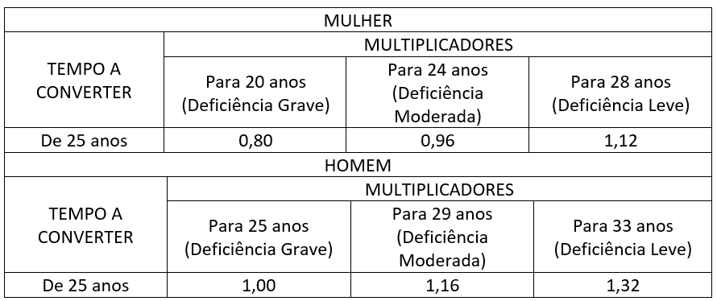
Servidores com Deficiência
Anexo V da Portaria MTP nº 1.467, de 2022
Conversão do tempo de deficiência
Conversão do tempo de agentes nocivos para tempo de deficiência
Não poderá haver conversão do mesmo tempo como agente nocivos e deficiência!
Não há conversão do tempo de deficiência em tempo comum!

Slide 16
Servidores com Deficiência
Anexo V da Portaria MTP nº 1.467, de 2022
A comprovação será médica e funcional, por meio de perícia que fixará a data provável do início da deficiência e o seu grau, no correspondente período de filiação ao respectivo RPPS, e de exercício das suas atribuições na condição de segurado com deficiência.
O tempo de contribuição com deficiência em outro regime ou no SPSM deverá ser comprovado mediante Certidão de Tempo de Contribuição - CTC emitida pelo regime previdenciário de origem ou Certidão de Tempo de Serviço Militar, devendo estar identificados os períodos com deficiência e seus graus, na forma do Anexo IX.

Slide 17
Servidores com Deficiência
Anexo V da Portaria MTP nº 1.467, de 2022
A média corresponde a 100% de todas as remunerações de contribuição desde julho de 1994.
O valor dos proventos serão correspondentes:
100% da média, para as aposentadorias por tempo de deficiência; ou
70% da média + 1% por grupo de 12 contribuições, até o limite de 30% para aposentadoria por idade do servidor com deficiência.

Slide 18
Servidores com Deficiência
Como fazer a
avaliação biopsicossocial?

Slide 19
Servidores com Deficiência
https://www.tvabipem.com.br/midia/1AUIW5OCKX

Slide 20
Servidores com Deficiência
Portaria Interministerial AGU/MPS/MF/SEDH/MP nº 1/2014
Aprova o instrumento destinado à avaliação do segurado da Previdência Social e à identificação dos graus de deficiência, bem como define impedimento de longo prazo, para os efeitos do Decreto n° 3.048/1999.
Art. 2º Compete à perícia própria do Instituto Nacional do Seguro Social - INSS, por meio de avaliação médica e funcional, para efeito de concessão da aposentadoria da pessoa com deficiência, avaliar o segurado e fixar a data provável do início da deficiência e o respectivo grau, assim como identificar a ocorrência de variação no grau de deficiência e indicar os respectivos períodos em cada grau.
§ 1º A avaliação funcional indicada no caput será realizada com base no conceito de funcionalidade disposto na Classificação Internacional de Funcionalidade, Incapacidade e Saúde - CIF, da Organização Mundial de Saúde, e mediante a aplicação do Índice de Funcionalidade Brasileiro Aplicado para Fins de Aposentadoria - IFBrA, conforme o instrumento anexo a esta Portaria.

Slide 21
Servidores com Deficiência
“(...) é um modelo para a organização e documentação de informações sobre funcionalidade e incapacidade [e deficiência] (OMS, 2001), que conceitua a funcionalidade como uma interação dinâmica entre a condição de saúde de uma pessoa, os fatores ambientais e os fatores pessoais. (...), e integra os principais modelos de incapacidade [e deficiência] - o modelo médico e o modelo social - como uma síntese biopsicossocial. Também reconhece o papel dos fatores ambientais na criação da incapacidade [e deficiência], além do papel das condições de saúde.”
(Fonte: Como usar a CIF - Um Manual Prático. OMS, 2013).
https://portaldeboaspraticas.iff.fiocruz.br/biblioteca/como-usar-a-cif-um-manual-pratico-para-o-uso-da-classificacao-internacional-de-funcionalidade-incapacidade-e-saude-cif/

Slide 22
Servidores com Deficiência
Lei Federal nº 13.146, de 6 de junho de 2015
Art. 2º Considera-se pessoa com deficiência aquela que tem impedimento de longo prazo de natureza física, mental, intelectual ou sensorial, o qual, em interação com uma ou mais barreiras, pode obstruir sua participação plena e efetiva na sociedade em igualdade de condições com as demais pessoas.
§ 1º A avaliação da deficiência, quando necessária, será biopsicossocial, realizada por equipe multiprofissional e interdisciplinar e considerará:
I - os impedimentos nas funções e nas estruturas do corpo;
II - os fatores socioambientais, psicológicos e pessoais;
III - a limitação no desempenho de atividades; e
IV - a restrição de participação.

Slide 23
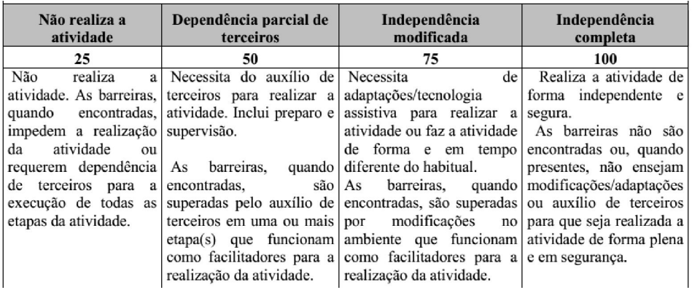
Servidores com Deficiência
Avalia 41 atividades / 7 domínios:
✔ Sensorial
✔ Comunicação
✔ Mobilidade
✔ Cuidados pessoais
✔ Vida doméstica
✔ Educação, trabalho e vida econômica
✔ Socialização e vida comunitária
Nível de Dependência
100
75
50
25
IF-BrA

Slide 24
Servidores com Deficiência
Formulário 1:
Identificação
Formulário 2:
Funções Corporais
(Perícia Médica)
Formulário 3:
Instrumento IF-BrA
(Perícia Médica
e Serviço Social)
Formulário 4:
Aplicação do
Modelo Linguístico Fuzzy
(Perícia Médica
e Serviço Social)

Slide 25
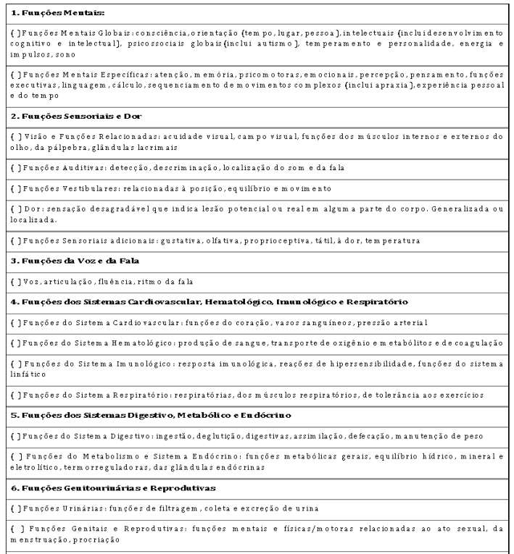
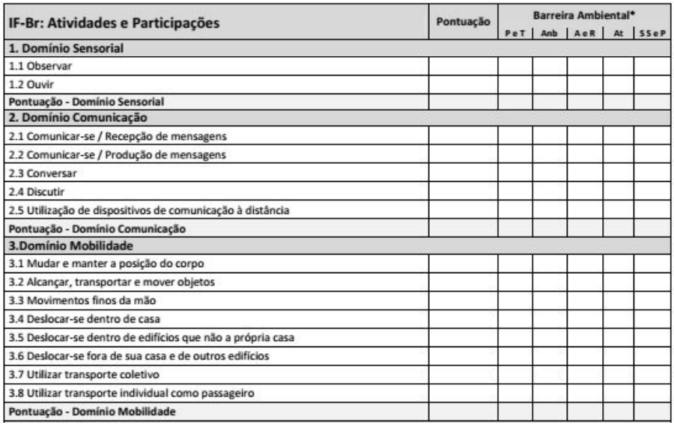
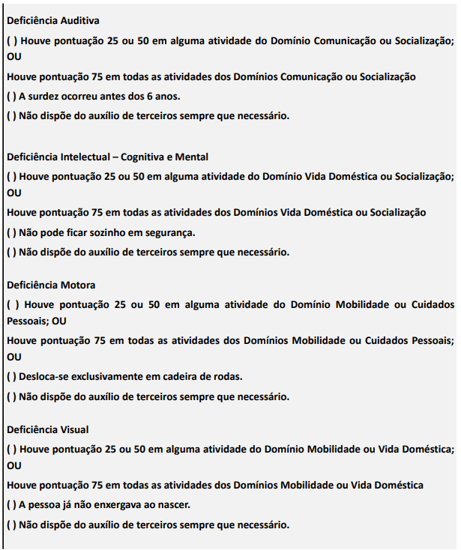

Slide 26
Servidores com Deficiência
Classificação da Deficiência
Classificação da Deficiência | Pontuação
GRAVE | menor ou igual a 5.739
MODERADA | entre 5.740 e 6.354
LEVE | entre 6.355 e 7.584
INSUFICIENTE | maior ou igual a 7.585

Slide 27
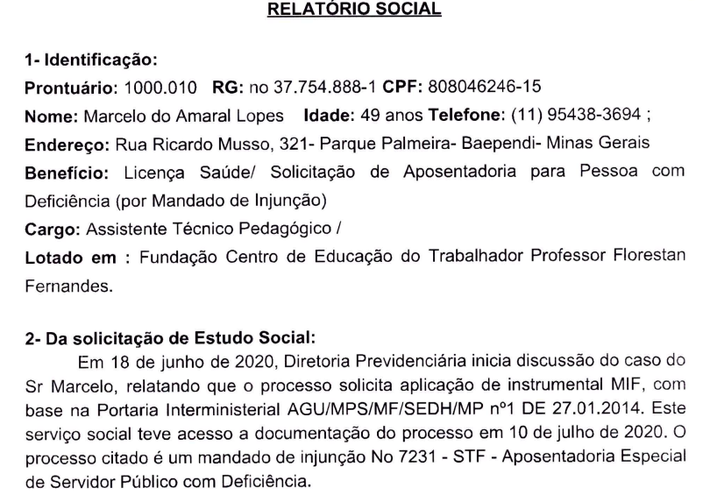
Servidores com Deficiência

Slide 28
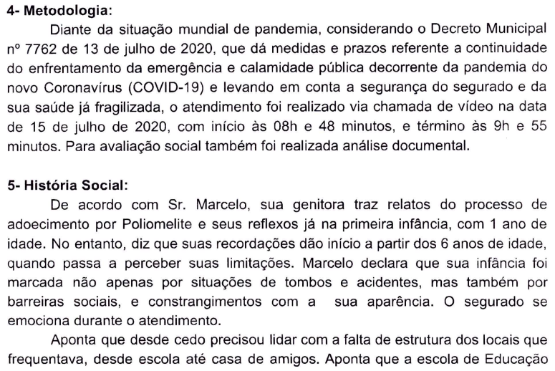
Servidores com Deficiência

Slide 29
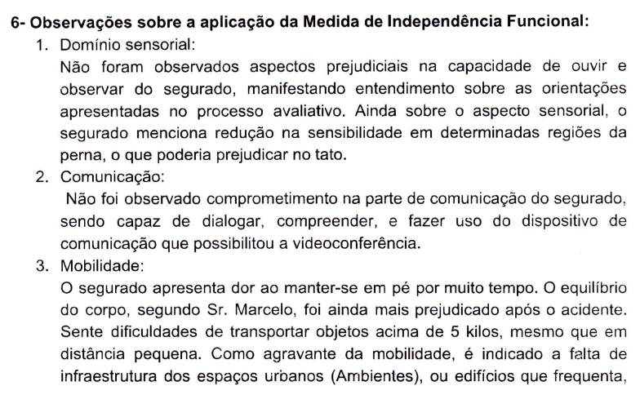
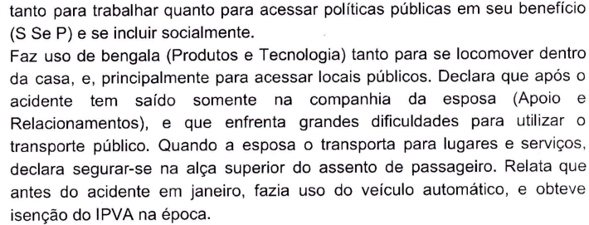
Servidores com Deficiência

Slide 30
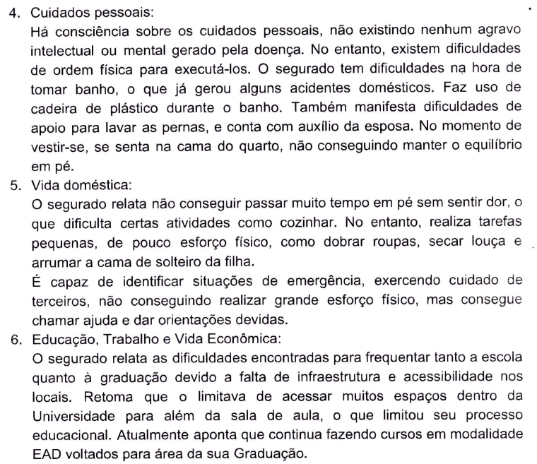
Servidores com Deficiência

Slide 31
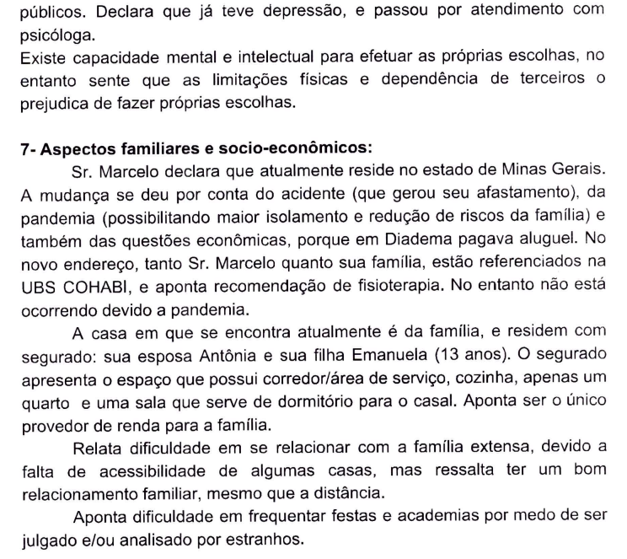
Servidores com Deficiência

Slide 32
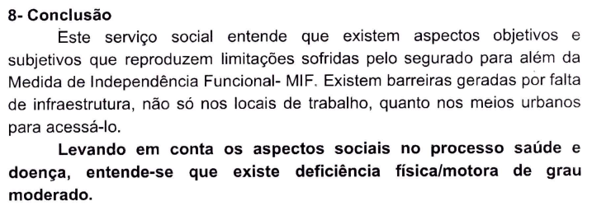
Servidores com Deficiência

Slide 33
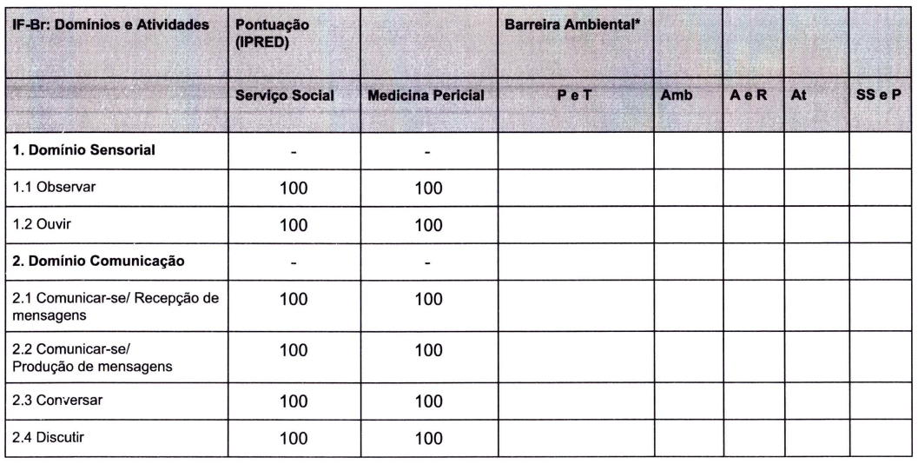
Servidores com Deficiência

Slide 34
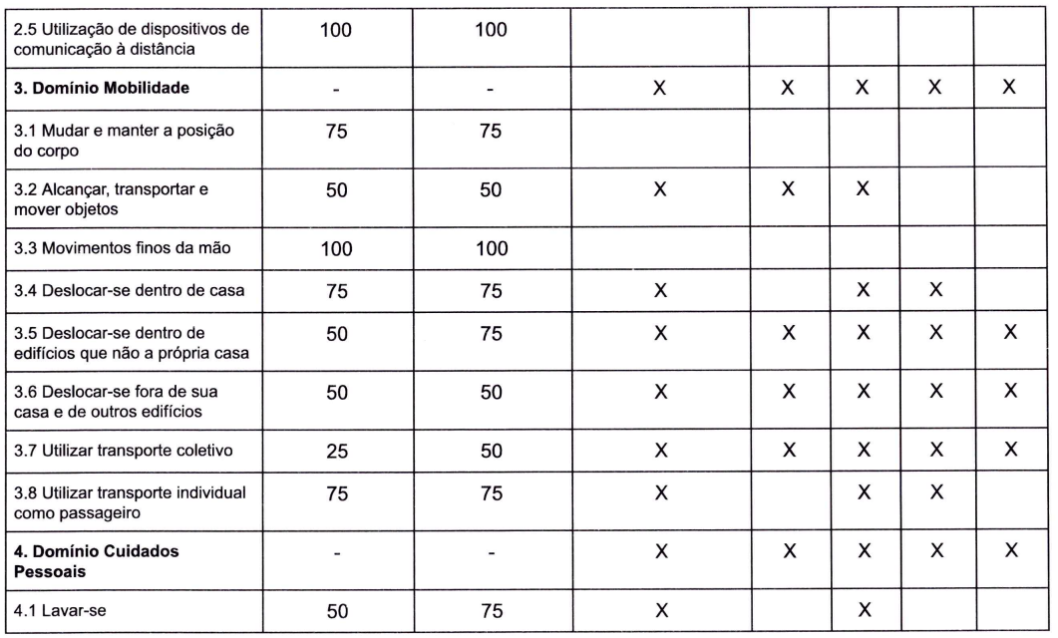
Servidores com Deficiência

Slide 35
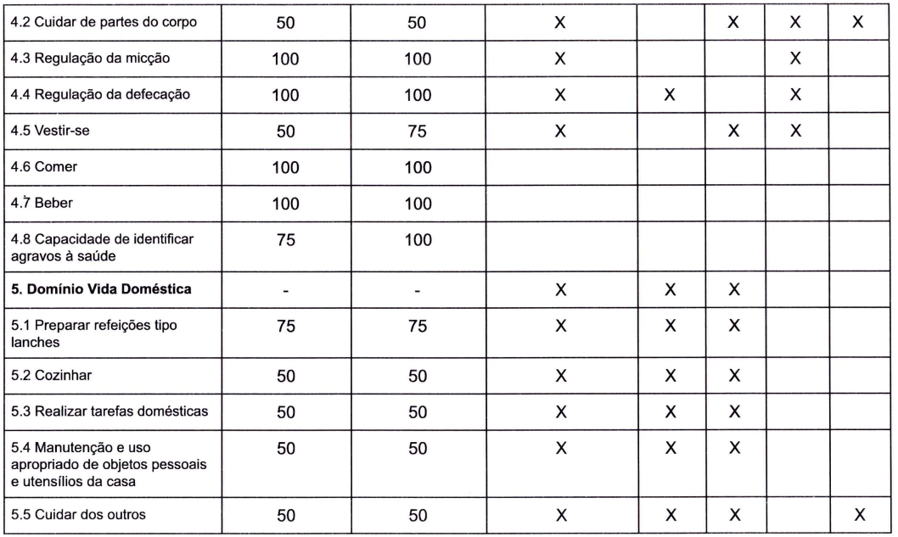
Servidores com Deficiência

Slide 36
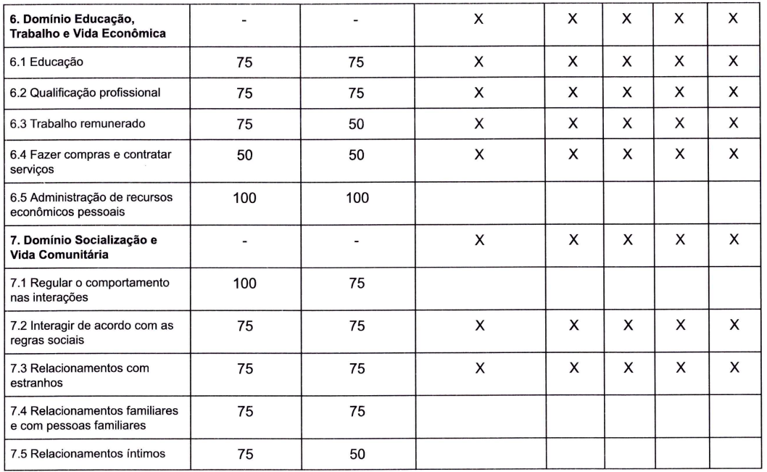
Servidores com Deficiência

Slide 37
Servidores com Deficiência

Slide 38
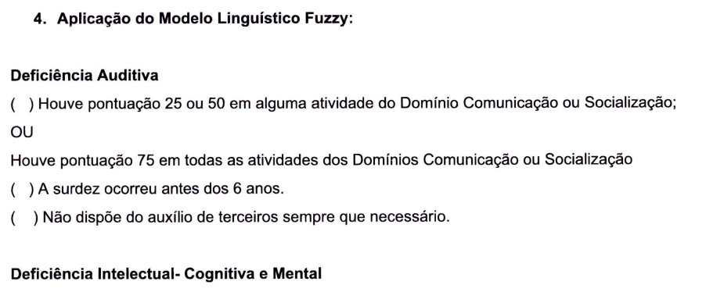
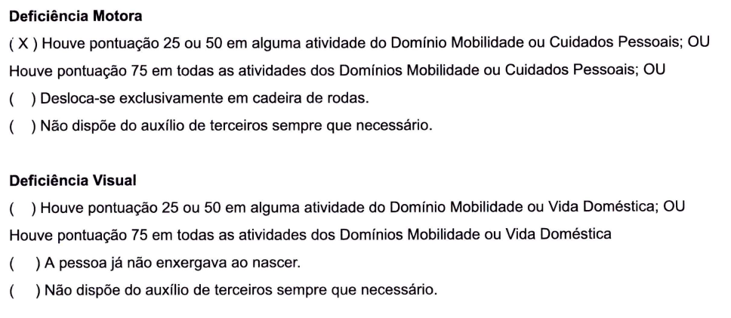
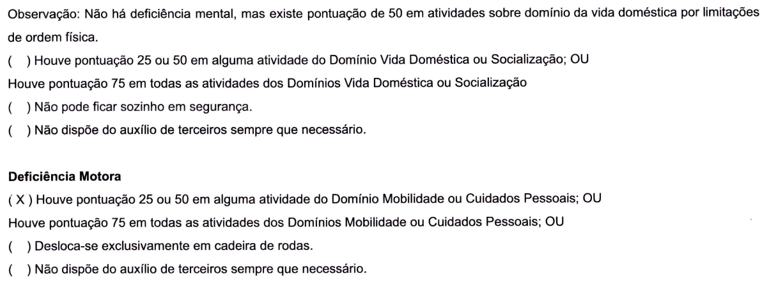
Servidores com Deficiência

Slide 39
Exposição à agentes nocivos

Slide 40
Exposição à agentes nocivos
Constituição Federal - Redação Originária
Art. 40. O servidor será aposentado:
[...] III - voluntariamente:
a) aos trinta e cinco anos de serviço, se homem, e aos trinta, se mulher, com proventos integrais;
b) aos trinta anos de efetivo exercício em funções de magistério, se professor, e vinte e cinco, se professora, com proventos integrais;
c) aos trinta anos de serviço, se homem, e aos vinte e cinco, se mulher, com proventos proporcionais a esse tempo;
d) aos sessenta e cinco anos de idade, se homem, e aos sessenta, se mulher, com proventos proporcionais ao tempo de serviço.
§ 1º Lei complementar poderá estabelecer exceções ao disposto no inciso III, a e c, no caso de exercício de atividades consideradas penosas, insalubres ou perigosas.

Slide 41
Exposição à agentes nocivos
Constituição Federal - EC nº 47, de 2005
Art. 40 - [...]
§ 4º É vedada a adoção de requisitos e critérios diferenciados para a concessão de aposentadoria aos abrangidos pelo regime de que trata este artigo, ressalvados, nos termos definidos em leis complementares, os casos de servidores:
[...] III cujas atividades sejam exercidas sob condições especiais que prejudiquem a saúde ou a integridade física.

Slide 42
Exposição à agentes nocivos
MI nº 721 - Omissão legislativa
MANDADO DE INJUNÇÃO - NATUREZA. Conforme disposto no inciso LXXI do artigo 5º da Constituição Federal, conceder-se-á mandado de injunção quando necessário ao exercício dos direitos e liberdades constitucionais e das prerrogativas inerentes à nacionalidade, à soberania e à cidadania. Há ação mandamental e não simplesmente declaratória de omissão. A carga de declaração não é objeto da impetração, mas premissa da ordem a ser formalizada. MANDADO DE INJUNÇÃO - DECISÃO - BALIZAS. Tratando-se de processo subjetivo, a decisão possui eficácia considerada a relação jurídica nele revelada. APOSENTADORIA - TRABALHO EM CONDIÇÕES ESPECIAIS - PREJUÍZO À SAÚDE DO SERVIDOR - INEXISTÊNCIA DE LEI COMPLEMENTAR - ARTIGO 40, § 4º, DA CONSTITUIÇÃO FEDERAL. Inexistente a disciplina específica da aposentadoria especial do servidor, impõe-se a adoção, via pronunciamento judicial, daquela própria aos trabalhadores em geral - artigo 57, § 1º, da Lei nº 8.213/91 [Rel. Min. Marco Aurélio, j. 30/08/2007, g.n.].

Slide 43
Exposição à agentes nocivos
Súmula Vinculante nº 33
Aplicam-se ao servidor público, no que couber, as regras do regime geral da previdência social sobre aposentadoria especial de que trata o artigo 40, § 4º, III da CF/88, até a edição de lei complementar específica.

Slide 44
Exposição à agentes nocivos
Conversão do tempo especial
Art. 57. A aposentadoria especial será devida, uma vez cumprida a carência exigida nesta Lei, ao segurado que tiver trabalhado sujeito a condições especiais que prejudiquem a saúde ou a integridade física, durante 15 (quinze), 20 (vinte) ou 25 (vinte e cinco) anos, conforme dispuser a lei.
[...]
§ 5º. O tempo de trabalho exercido sob condições especiais que sejam ou venham a ser consideradas prejudiciais à saúde ou à integridade física será somado, após a respectiva conversão ao tempo de trabalho exercido em atividade comum, segundo critérios estabelecidos pelo Ministério da Previdência e Assistência Social, para efeito de concessão de qualquer benefício.
Conversão era restrita ao RGPS:
Art. 40 da CF não garantia a conversão do tempo especial;
Vedação à contagem do tempo fictício (art. 195, § 1º da Portaria MTP nº 1.467, de 2022);

Slide 45
Exposição à agentes nocivos
Constituição Federal - EC nº 103, de 2019
Art. 40. [...]
§ 4º É vedada a adoção de requisitos ou critérios diferenciados para concessão de benefícios em regime próprio de previdência social, ressalvado o disposto nos §§ 4º-A, 4º-B, 4º-C e 5º.
§ 4º-C. Poderão ser estabelecidos por lei complementar do respectivo ente federativo idade e tempo de contribuição diferenciados para aposentadoria de servidores cujas atividades sejam exercidas com efetiva exposição a agentes químicos, físicos e biológicos prejudiciais à saúde, ou associação desses agentes, vedada a caracterização por categoria profissional ou ocupação.

Slide 46
Exposição à agentes nocivos
EC nº 103, de 2019 - Regra de Transição
Art. 21. O segurado ou o servidor público federal que se tenha filiado ao Regime Geral de Previdência Social ou ingressado no serviço público em cargo efetivo até a data de entrada em vigor desta Emenda Constitucional cujas atividades tenham sido exercidas com efetiva exposição a agentes químicos, físicos e biológicos prejudiciais à saúde, ou associação desses agentes, vedada a caracterização por categoria profissional ou ocupação, desde que cumpridos, no caso do servidor, o tempo mínimo de 20 (vinte) anos de efetivo exercício no serviço público e de 5 (cinco) anos no cargo efetivo em que for concedida a aposentadoria, na forma dos arts. 57 e 58 da Lei nº 8.213, de 24 de julho de 1991, poderão aposentar-se quando o total da soma resultante da sua idade e do tempo de contribuição e o tempo de efetiva exposição forem, respectivamente, de:
I - 66 (sessenta e seis) pontos e 15 (quinze) anos de efetiva exposição;
II - 76 (setenta e seis) pontos e 20 (vinte) anos de efetiva exposição; e
III - 86 (oitenta e seis) pontos e 25 (vinte e cinco) anos de efetiva exposição.

Slide 47
Exposição à agentes nocivos
EC nº 103, de 2019 - Regra Geral
Art. 10. Até que entre em vigor lei federal que discipline os benefícios do regime próprio de previdência social dos servidores da União, aplica-se o disposto neste artigo.
[...]
§ 2º [...]
II - o servidor público federal cujas atividades sejam exercidas com efetiva exposição a agentes químicos, físicos e biológicos prejudiciais à saúde, ou associação desses agentes, vedada a caracterização por categoria profissional ou ocupação, aos 60 (sessenta) anos de idade, com 25 (vinte e cinco) anos de efetiva exposição e contribuição, 10 (dez) anos de efetivo exercício de serviço público e 5 (cinco) anos no cargo efetivo em que for concedida a aposentadoria;

Slide 48
Exposição à agentes nocivos
ADI 6.309
Questionamento quanto a exigência de idade mínima para fins de aposentadoria especial:
“A exigência de idade mínima para passar à inatividade de forma precoce - isto é, antes do tempo exigido dos trabalhadores em geral - não é uma exclusividade brasileira. Muito ao revés: essa já é uma realidade em vários países de longa data, havendo uma tendência global de que regimes especiais de aposentadoria se tornem cada vez mais excepcionais ou até mesmo desapareçam.”
(Voto do Ministro Barroso ainda pendente de julgamento)

Slide 49
Exposição à agentes nocivos
Quais as regras do demais RPPS?
§ 9º Aplicam-se às aposentadorias dos servidores dos Estados, do Distrito Federal e dos Municípios as normas constitucionais e infraconstitucionais anteriores à data de entrada em vigor desta Emenda Constitucional, enquanto não promovidas alterações na legislação interna relacionada ao respectivo regime próprio de previdência social.
§ 10. Estende-se o disposto no § 9º às normas sobre aposentadoria de servidores públicos incompatíveis com a redação atribuída por esta Emenda Constitucional aos §§ 4º, 4º-A, 4º-B e 4º-C do art. 40 da Constituição Federal.

Slide 50
Exposição à agentes nocivos
Quais as regras do demais RPPS?
Não fazer reforma: aplica-se as regras da SV nº 33;
Fazer a reforma adotando os mesmo termos da União: aplica-se as regras previstas na EC nº 103 de 2019, a partir da entrada em vigor da lei local;
Fazer reforma adotando outros parâmetros?

Slide 51
Exposição à agentes nocivos
Anexo I e III da Portaria MTP nº 1.467, de 2022
ANEXO I - NORMAS RELATIVAS AOS BENEFÍCIOS CONCEDIDOS PELOS RPPS DA UNIÃO E DOS ENTES FEDERATIVOS QUE ADOTAREM AS MESMAS REGRAS ESTABELECIDAS PARA OS SERVIDORES FEDERAIS PELA EMENDA CONSTITUCIONAL N° 103, DE 2019.
ANEXO III - INSTRUÇÕES PARA O RECONHECIMENTO DO TEMPO DE EXERCÍCIO DE ATIVIDADES COM EFETIVA EXPOSIÇÃO A AGENTES QUÍMICOS, FÍSICOS E BIOLÓGICOS PREJUDICIAIS À SAÚDE, OU ASSOCIAÇÃO DESSES AGENTES, PELO RPPS DA UNIÃO E DOS DEMAIS ENTES FEDERATIVOS QUE ADOTAREM AS MESMAS REGRAS ESTABELECIDAS PARA OS SERVIDORES FEDERAIS

Slide 52
Exposição à agentes nocivos
Anexo I e III da Portaria MTP nº 1.467, de 2022
Art. 2º ..............................................................
..........................................................................
III - o segurado cujas atividades sejam exercidas com efetiva exposição a agentes químicos, físicos e biológicos prejudiciais à saúde, ou associação desses agentes, vedada a caracterização por categoria profissional ou ocupação, aos 60 (sessenta) anos de idade, com 25 (vinte e cinco) anos de efetiva exposição e contribuição, 10 (dez) anos de efetivo exercício de serviço público e 5 (cinco) anos no cargo efetivo em que for concedida a aposentadoria.
§ 2º Para o reconhecimento do tempo de que trata o inciso III do caput, serão observadas as instruções constantes do Anexo III desta Portaria.

Slide 53
Exposição à agentes nocivos
Anexo I e III da Portaria MTP nº 1.467, de 2022
Art. 3º A caracterização e a comprovação do exercício de atividades com efetiva exposição a agentes químicos, físicos e biológicos prejudiciais à saúde, ou a associação desses agentes, obedecerão ao disposto na legislação em vigor na época do exercício das atribuições do segurado.
Dependerá de comprovação do exercício de atribuições do cargo público de modo permanente, não ocasional nem intermitente, nessas condições, inclusive no período em que o segurado estiver em exercício de mandato eletivo, cedido, com ou sem ônus para o cessionário, a órgão ou entidade da administração direta ou indireta, do mesmo ou de outro ente federativo, ou afastado do país por cessão ou licenciamento.

Slide 54
Exposição à agentes nocivos
Anexo I e III da Portaria MTP nº 1.467, de 2022
Exercício de atribuições do cargo público, em condições análogas às que permitem enquadrar as atividades profissionais como perigosas, insalubres ou penosas;
Até 05/03/1997
Efetiva exposição a agentes químicos, físicos e biológicos prejudiciais à saúde, ou a associação desses agentes conforme a classificação que consta Decreto nº 2.172, de 5 de março de 1997
De 06/03/1997
Até 06/05/1999
Efetiva exposição a agentes químicos, físicos e biológicos prejudiciais à saúde, ou a associação desses agentes conforme a classificação que consta do Decreto nº 3.048, de 1999.
A partir de 07/05/1999

Slide 55
Exposição à agentes nocivos
Anexo I e III da Portaria MTP nº 1.467, de 2022
No procedimento do reconhecimento deverão constar:
I - documento de comprovação de efetiva exposição;
II - Laudo Técnico de Condições Ambientais do Trabalho – LTCAT;
III - parecer da perícia médica, em relação ao enquadramento por efetiva exposição a agentes prejudiciais à saúde.

Slide 56
Exposição à agentes nocivos
Anexo II e IV da Portaria MTP nº 1.467, de 2022
ANEXO II - NORMAS RELATIVAS AOS BENEFÍCIOS CONCEDIDOS PELOS RPPS DOS ENTES FEDERATIVOS QUE NÃO PROMOVERAM ALTERAÇÕES NA SUA LEGISLAÇÃO DECORRENTES DA EMENDA CONSTITUCIONAL N° 103, DE 2019
ANEXO IV - INSTRUÇÕES PARA O RECONHECIMENTO DE TEMPO DE SERVIÇO PÚBLICO EXERCIDO SOB CONDIÇÕES ESPECIAIS PREJUDICIAIS À SAÚDE OU À INTEGRIDADE FÍSICA PELOS REGIMES PRÓPRIOS COM BASE NAS NORMAS CONSTITUCIONAIS E INFRACONSTITUCIONAIS ANTERIORES À 13 DE NOVEMBRO DE 2019, POR FORÇA DA SÚMULA VINCULANTE Nº 33

Slide 57
Exposição à agentes nocivos
Anexo II e IV da Portaria MTP nº 1.467, de 2022
Art. 4º O segurado cujas atividades sejam exercidas sob condições especiais que prejudiquem a saúde ou a integridade física poderá ser aposentado conforme as regras do Regime Geral de Previdência Social - RGPS sobre aposentadoria especial, no que couber, conforme Súmula Vinculante nº 33 do Supremo Tribunal Federal, observado o disposto no Anexo IV desta Portaria

Slide 58
Exposição à agentes nocivos
Anexo II e IV da Portaria MTP nº 1.467, de 2022
A caracterização e a comprovação do exercício de atividades com efetiva exposição a agentes químicos, físicos e biológicos prejudiciais à saúde, ou a associação desses agentes, obedecerão ao disposto na legislação em vigor na época do exercício das atribuições do segurado.
Dependerá de comprovação do exercício de atribuições do cargo público de modo permanente, não ocasional nem intermitente, nessas condições, inclusive no período em que o segurado estiver em exercício de mandato eletivo, cedido, com ou sem ônus para o cessionário, a órgão ou entidade da administração direta ou indireta, do mesmo ou de outro ente federativo, ou afastado do país por cessão ou licenciamento.

Slide 59
Exposição à agentes nocivos
Anexo II e IV da Portaria MTP nº 1.467, de 2022
Exercício de atribuições do cargo público cujas atribuições sejam análogas às atividades profissionais das categorias presumidamente sujeitas a condições especiais ou em condições análogas às que permitem enquadrar as atividades profissionais como perigosas, insalubres ou penosas;
Até 28/04/1995
Exercício de atribuições do cargo público em condições análogas às que permitem enquadrar as atividades profissionais como perigosas, insalubres ou penosas;
De 29/04/1995
Até 05/03/1997

Slide 60
Exposição à agentes nocivos
Anexo II e IV da Portaria MTP nº 1.467, de 2022
Efetiva exposição a agentes químicos, físicos e biológicos prejudiciais à saúde, ou a associação desses agentes conforme a classificação que consta Decreto nº 2.172, de 5 de março de 1997
De 06/03/1997
Até 06/05/1999
Efetiva exposição a agentes químicos, físicos e biológicos prejudiciais à saúde, ou a associação desses agentes conforme a classificação que consta do Decreto nº 3.048, de 1999.
A partir de 07/05/1999

Slide 61
Exposição à agentes nocivos
Anexo II e IV da Portaria MTP nº 1.467, de 2022
No procedimento do reconhecimento deverão constar:
I - documento de comprovação de efetiva exposição;
II - Laudo Técnico de Condições Ambientais do Trabalho – LTCAT;
III - parecer da perícia médica, em relação ao enquadramento por efetiva exposição a agentes prejudiciais à saúde.

Slide 62
Exposição à agentes nocivos
https://www.tvabipem.com.br/midia/ESJU5O0KKL

Slide 63
Exposição à agentes nocivos
Conversão do tempo especial - Tema 942
TESE FIXADA:
“Até a edição da Emenda Constitucional nº 103/2019, o direito à conversão, em tempo comum, do prestado sob condições especiais que prejudiquem a saúde ou a integridade física de servidor público decorre da previsão de adoção de requisitos e critérios diferenciados para a jubilação daquele enquadrado na hipótese prevista no então vigente inciso III do § 4º do art. 40 da Constituição da República, devendo ser aplicadas as normas do regime geral de previdência social relativas à aposentadoria especial contidas na Lei 8.213/1991 para viabilizar sua concretização enquanto não sobrevier lei complementar disciplinadora da matéria. Após a vigência da EC n.º 103/2019, o direito à conversão em tempo comum, do prestado sob condições especiais pelos servidores obedecerá à legislação complementar dos entes federados, nos termos da competência conferida pelo art. 40, § 4º-C, da Constituição da República.
[RE nº 1.014.286, Relator p/ Acórdão Min. Edson Fachin, Tribunal Pleno, j. 31/08/2020, g.n.].

Slide 64
Exposição à agentes nocivos
Conversão do tempo especial - Tema 942
Linha do Tempo do Tema 942
Lei do ente federativo poderá legislar sobre a conversão do tempo especial em comum após a EC nº 103, de 2019.
PERMITIDA A CONVERSÃO DO
TEMPO ESPECIAL EM COMUM
NOS RPPS E NO RGPS
VEDADA A CONVERSÃO DO
TEMPO ESPECIAL EM COMUM
NO RGPS E NO RPPS DA UNIÃO
EC nº 103, de
13 de novembro de 2019

Slide 65
Exposição à agentes nocivos
Conversão do tempo especial - Tema 942
Art. 172. Na conversão de tempo exercido até 12 de novembro de 2019, sob condições especiais que prejudiquem a saúde ou a integridade física em tempo comum, devem ser aplicados os seguintes fatores previstos no Regulamento da Previdência Social, aprovado pelo Decreto nº 3.048, de 6 de maio de 1999:
§ 4º Após a conversão de tempo especial em tempo comum, o período acrescido em decorrência da aplicação dos fatores de que trata o caput será considerado como tempo de contribuição para fins de elegibilidade à aposentadoria voluntária comum, nas regras gerais ou de transição, mas não para o cômputo dos requisitos de tempo de efetivo exercício no serviço público, de tempo na carreira ou de tempo no cargo efetivo.
§ 5º É vedada a soma do tempo comum resultante da conversão de que trata o caput a qualquer outro tempo de natureza especial não convertido, sendo vedada também a conversão inversa, de tempo comum em tempo especial, com vistas, em ambos estes casos, à concessão de aposentadoria voluntária especial.

Slide 66
Caroline Fantin Marsaro
Leonardo da Silva Motta

